Slide 1

Optimizarea gestionarii datelor semistructurate în
e-commerce
Realizat: Macarie Ion gr.TI-205 Cabac Ion gr.TI-205 Goliș Boris gr.TI-202 Bunescu Gabriel gr.TI-202 Bolocan Valeriu gr.TI-205

Slide 2

Ce sunt datele semistructurate în e-commerce
Datele semistructurate in e-commerce sunt informatii care nu urmeaza strict un format prestabilit si pot contine amestecuri de texte, imagini, tag-uri si alte tipuri de date. Aceasta flexibilitate le confera o valoare semnificativa in analiza si personalizarea experientei utilizatorilor.

Slide 3
Scurta descriere a scenariului
Un magazin online dorește să îmbunătățească modul în care colectează, integrează și utilizează datele semistructurate pentru a oferi recomandări personalizate clienților și pentru a îmbunătăți procesul de luare a deciziilor.

Slide 4

Tehnici de analiză a datelor pentru a înțelege preferințele și comportamentul clienților
Organizarea datelor semistructurate în categorii și subcategorii logice. Acest lucru face mai ușor pentru utilizatori să găsească informațiile dorite. Utilizarea meniuri bine definite și filtre pentru a permite utilizatorilor să refineze rezultatele în funcție de preferințe. Alte tehnici de analiză a datelor pot fi : navigare ușoară ; design responsive; feedback vizual:

Slide 5
Abordări de programare și structuri de date
Programare orientată pe obiecte permite dezvoltatorilor să creeze obiecte care reprezintă entități din lumea reală. Acest lucru poate fi util pentru gestionarea datelor semistructurate, deoarece obiectele pot fi utilizate pentru a reprezenta structurile de date complexe, cum ar fi JSON-ul sau XML-ul.
Structuri de date arborescente;
Structuri de date hash;
Structuri de date matriciale.

Slide 6

Asigurarea confidențialității și securității datelor semistructurate ale clienților într-un mediu online
Criptarea datelor
Autentificare și Autorizare
Monitorizarea și Auditarea
Proceduri
Testare

Slide 7
Optimizarea strategiilor de marketing și publicitate online
Datele semistructurate pot fi utilizate pentru a optimiza strategiile de marketing și publicitate online în mai multe moduri.Prin urmare putem evidenția următoarele exemple:
Personalizarea conținutului
Segmentarea audienței
Optimizarea canalelor de marketing
Monitorizarea concurenței

Slide 8
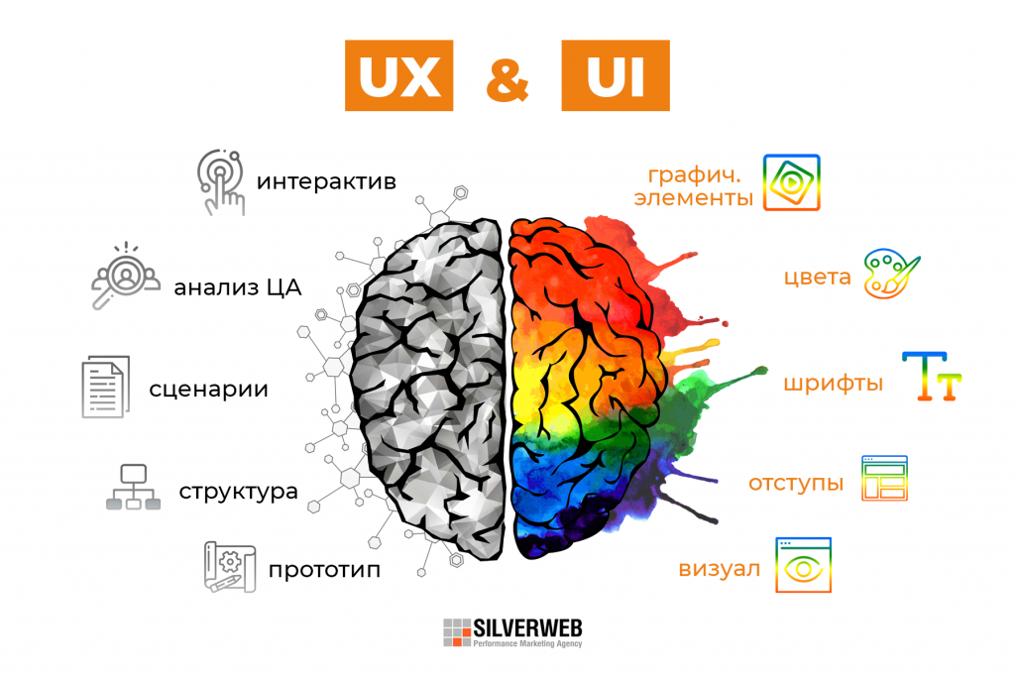
Proiectarea interfeței magazinului online pentru îmbunătățirea accesului și vizualizarea datelor semistructurate
Pentru a îmbunătăți accesul la vizualizarea datelor semistructurale într-un magazin online, putem lua în considerare:
Interfață simplă și intuitivă
Filtre și categorii clare
Vizualizare detaliată
Responsive design
Feedback și îmbunătățiri continue

Slide 9

Concluzii și recomandări
Optimizarea gestionarii datelor semistructurate in e-commerce este esentiala pentru succesul in mediul online in continua schimbare. Prin aplicarea metodelor si tehnicilor potrivite, companiile pot valorifica la maxim potentialul acestor date si pot oferi o experienta de cumparare personalizata si satisfăcătoare.

